Slide 1
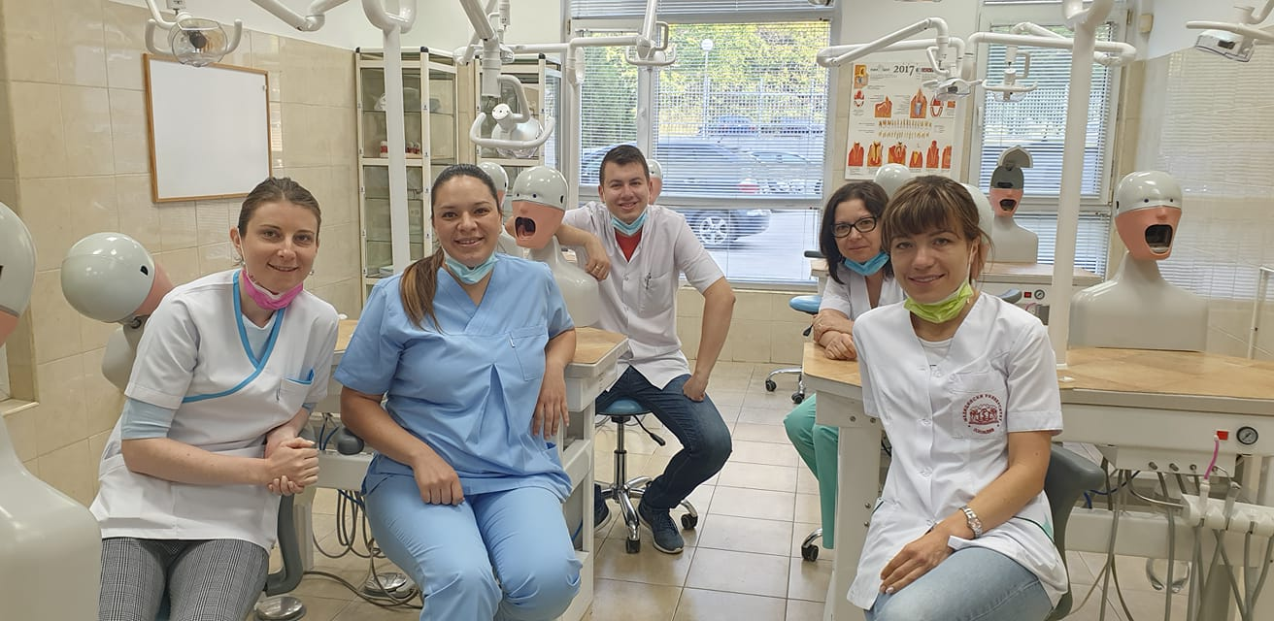
Моята професия - зъболекар

Slide 2
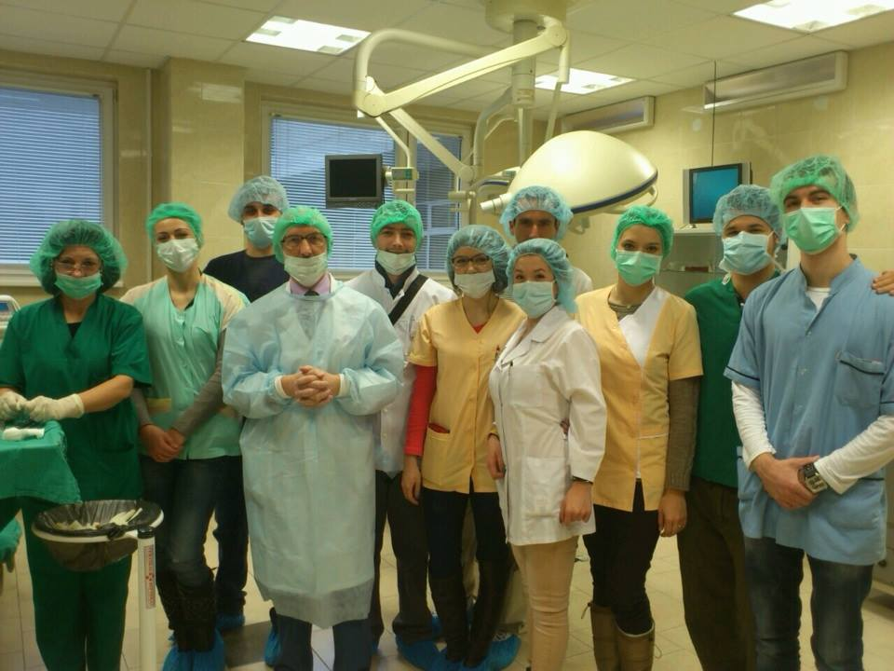
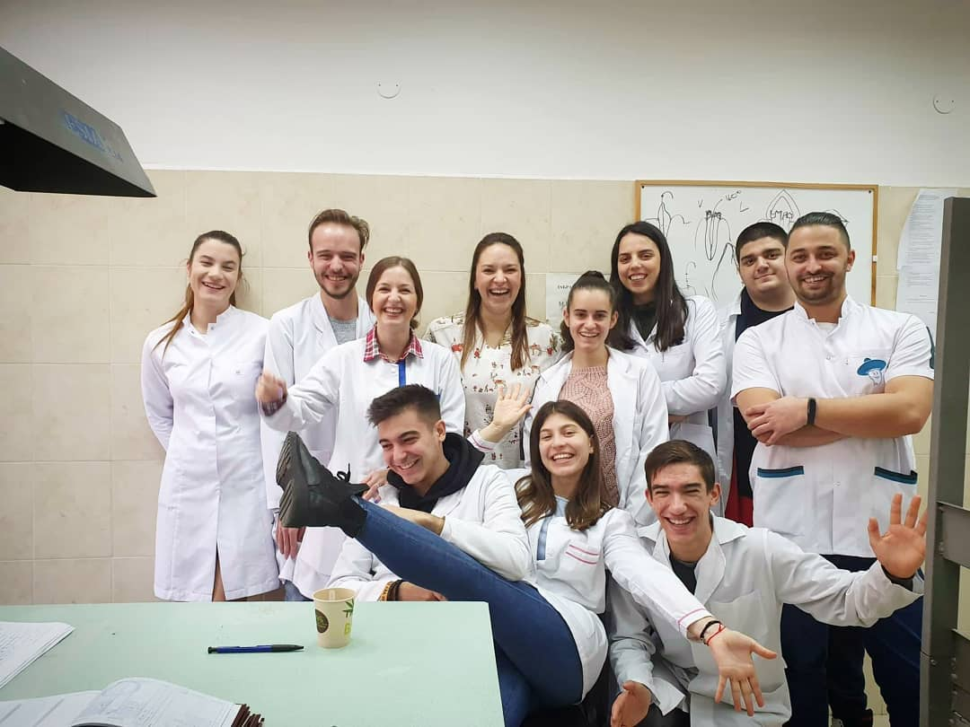
Медицински университет
гр. Пловдив

Slide 3
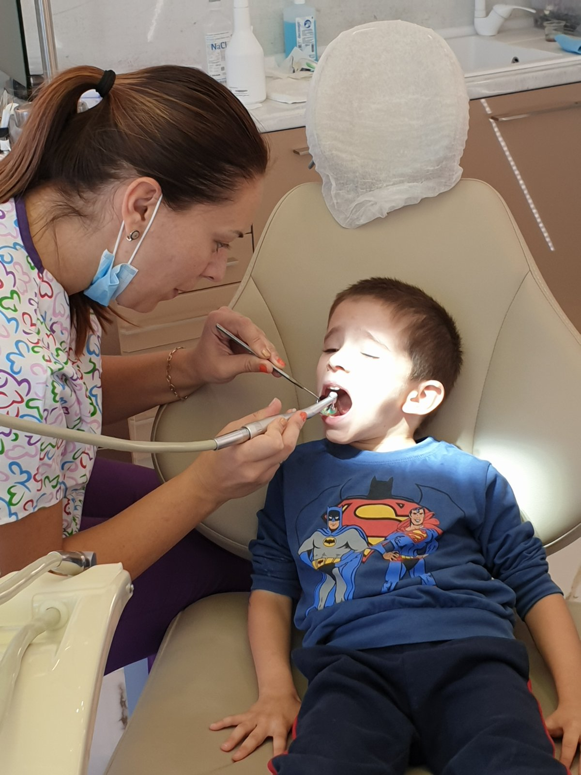
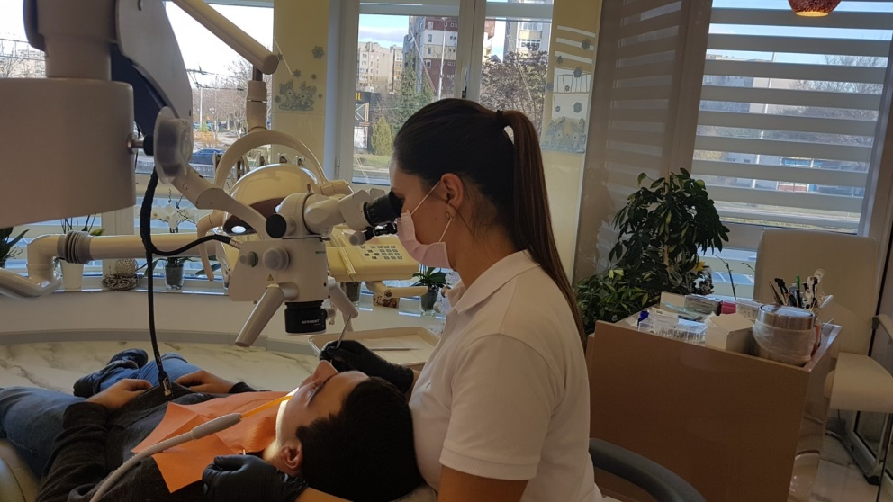
С какво работи всеки зъболекар?
Медицинско облекло
Маска и ръкавици
Стоматологично огледалце
Пинсета
Сонда
Турбина/наконечник и др.

Slide 4
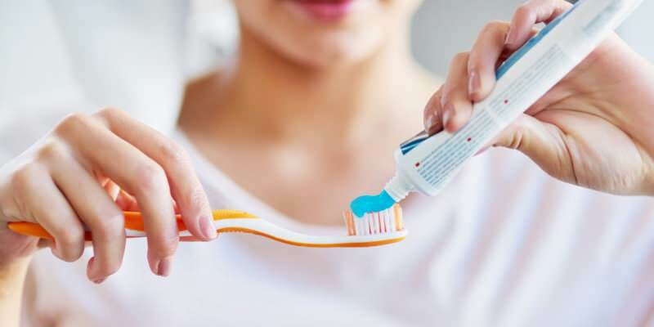
Правила за миене на зъбките
Задължително да се мият зъбите поне два пъти на ден – сутрин и вечер.
Миенето на зъбките е добре да бъде поне 3 минути.
Детските зъби е добре да се мият и след всяко хранене.
Детето трябва да знае, че е нужно четката за зъби да се мие след всяко използване.

Slide 5
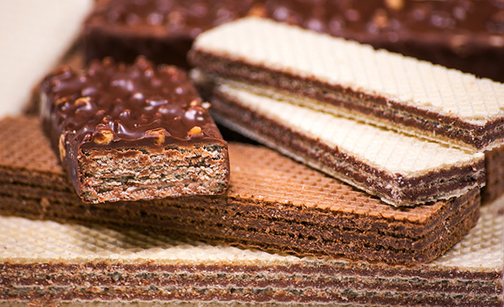
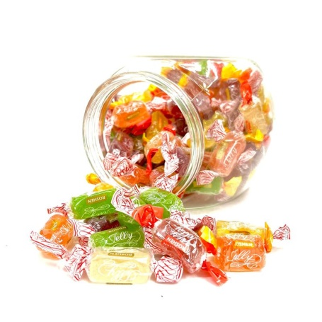
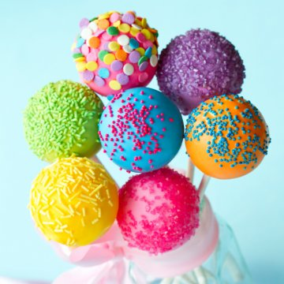
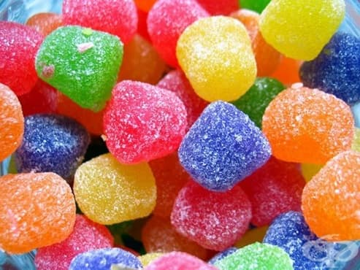
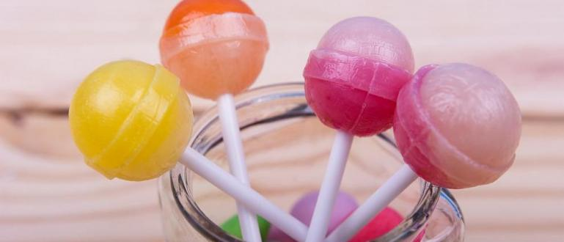
Кои храни са „лоши приятели“ на зъбките?
Снаксове, бисквити,вафли, близалки, желирани бонбони- полепват по зъбите и остават за много дълго време

Slide 6
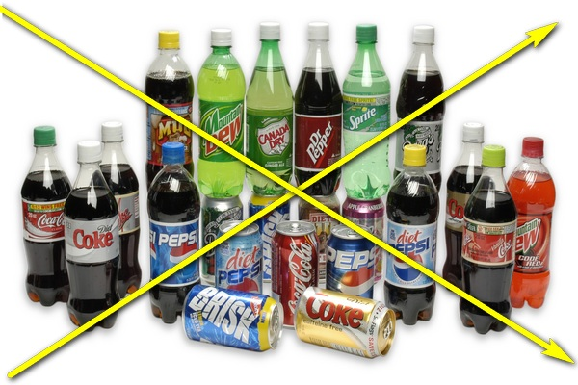
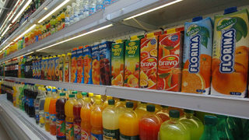
Газирани напитки и натурални сокове

Slide 7
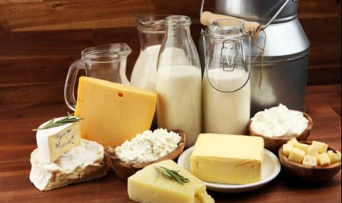
Кои храни са „добрите приятели“ на зъбките?
Млечни продукти-мляко,сирене,кашкавал

Slide 8
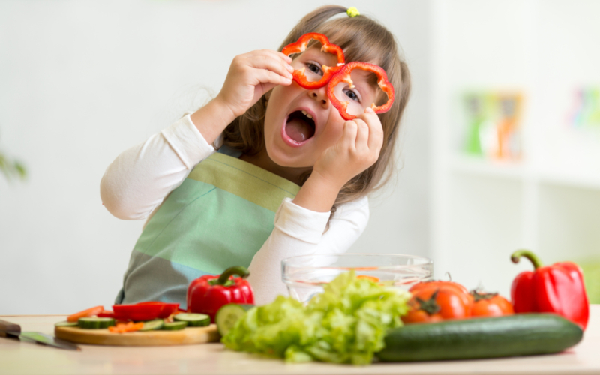
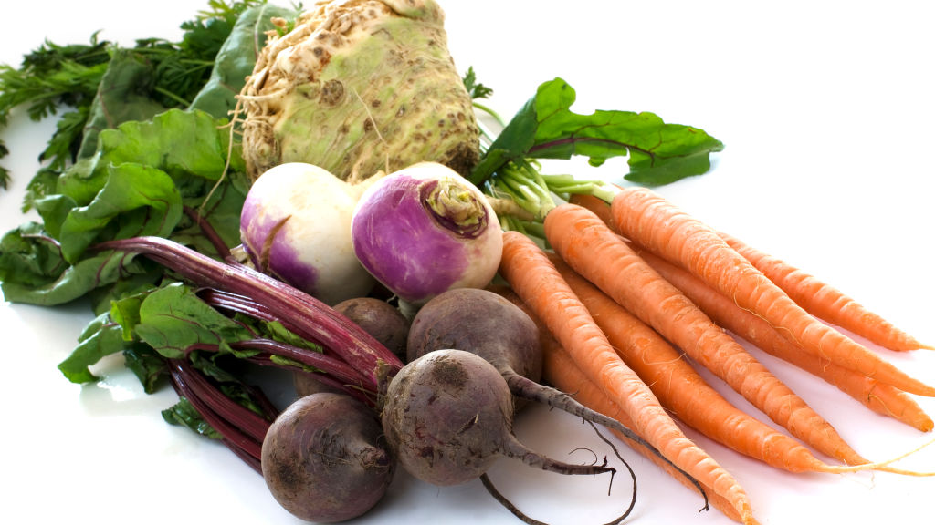
Твърди зеленчуци- моркови, целина, краставици и др.

Slide 9
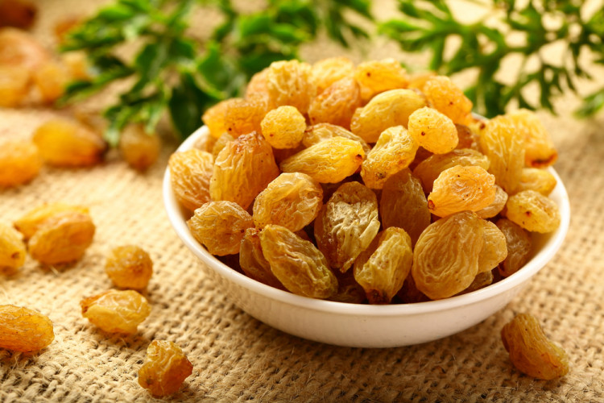
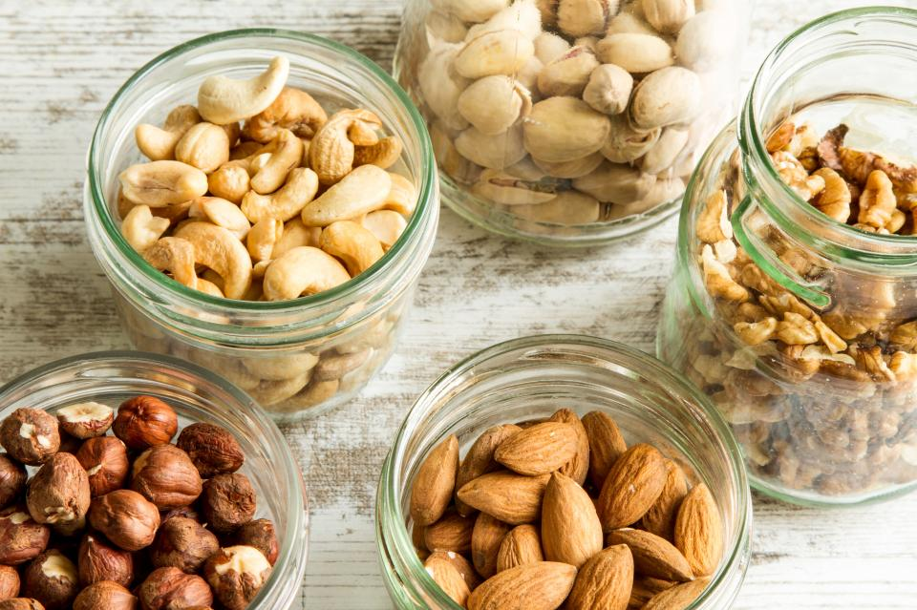
Сурови ядки и стафиди

Slide 10
Чай-лайка,мента и др.

Slide 11
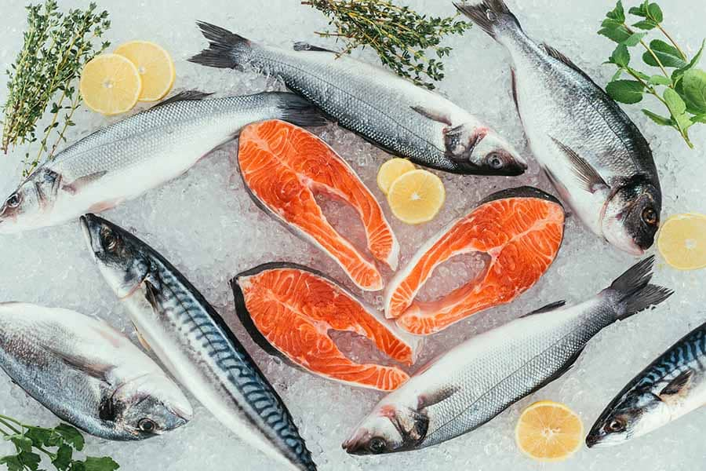
риба

Slide 12
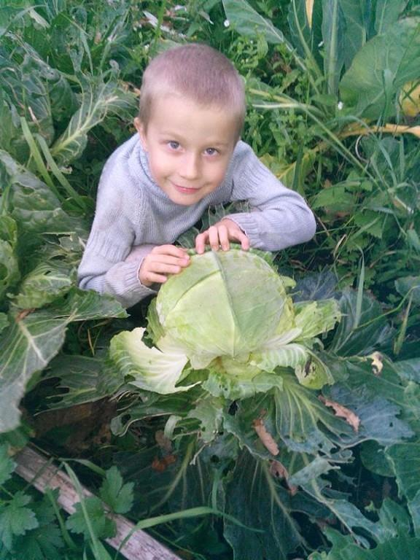
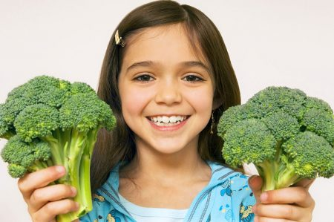
Зеленолистни зеленчуци- зеле, броколи,спанак и др.

Slide 13
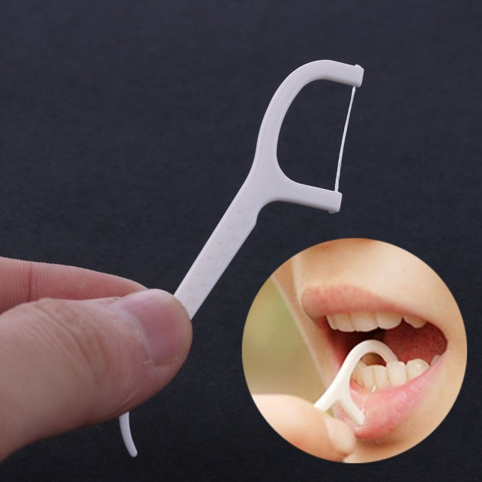
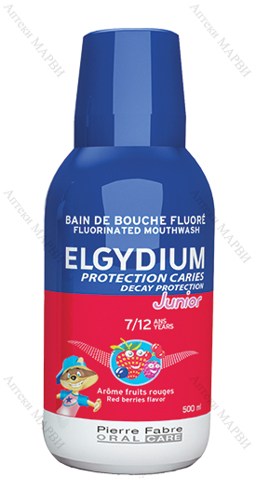
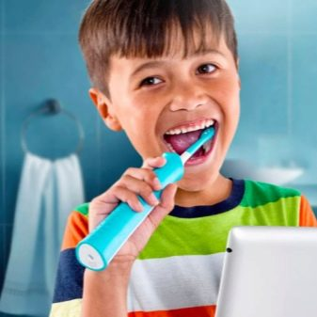
С какво да си миете зъбките?
Четка и паста за зъби
Детска вода за уста
Конци за зъби

Slide 14
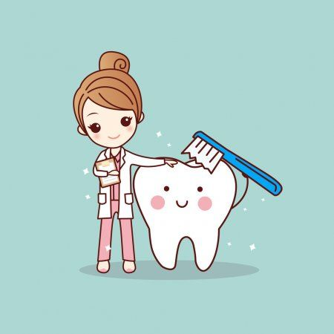
Благодаря Ви за вниманието!

